Slide 1
Wspomagana komputerowo analiza techniczna rynków walutowych.
Maciej Ziniewicz
PROMOTOR: -

Slide 2
Plan prezentacji
Wprowadzenie
Rynek walutowy
Analiza techniczna
Formacje
Wskaźniki
Strategie/Systemy
Sieci neuronowe/AI/Algorytmy?
Cel pracy?

Slide 3
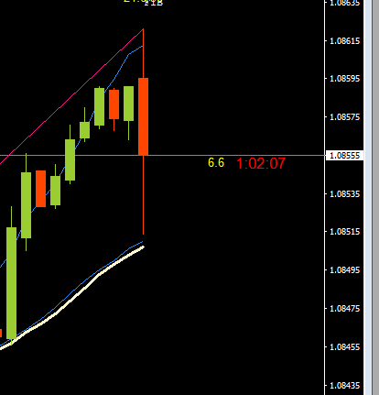
Rynek walutowy
to całokształt transakcji wymiany walut, a więc transakcji kupna-sprzedaży jednej waluty za drugą.
Notes:
segment rynku finansowego, na którym dokonywany jest obrót walutami obcymi. W wyniku działania sił podaży i popytu na tym rynku tworzy się kurs walutowy (kurs wymiany), który odzwierciedla stosunek ceny między dwoma walutami, gdzie minimalną jednostką zmiany kursu jest 1 pip. Co ciekawe aktualnie na rynkach giełdowych w dużej częsci inwestują boty w postaci algorytmów stworzonych przez człowieka.

Slide 4
Analiza techniczna
Zbiór technik mających na celu prognozę przyszłych cen (kursów) papierów wartościownalizy kształtowania się cen w przeszłości.ych, walut czy surowców na podstawie analizy kształtowania się cen w przeszłości.
Analiza techniczna opiera się na 3 podstawowych założeniach:
rynek dyskontuje wszystko
ceny podlegają trendom
historia się powtarza
Notes:
rynek dyskontuje wszystko – cena rynkowa uwzględnia wszystkie dostępne informacje dotyczące danego papieru wartościowego, jego emitenta, sytuację mikro i makroekonomiczną oraz uwarunkowania gospodarcze i polityczne.
ceny podlegają trendom – ceny znajdują się w określonych trendach (wzrostowym, spadkowym, horyzontalnym) i będą tym trendom podlegać, dopóki nie nastąpią wyraźne sygnały oznajmujące odwrócenie tego trendu.
historia się powtarza – analiza techniczna zajmuje się prognozowaniem przyszłości w oparciu o badanie przeszłości, wychodząc z założenia, że zbiorcze zachowania inwestorów na danym rynku powtarzają się według określonych schematów.
nalizy kształtowania się cen w przeszłości.

Slide 5
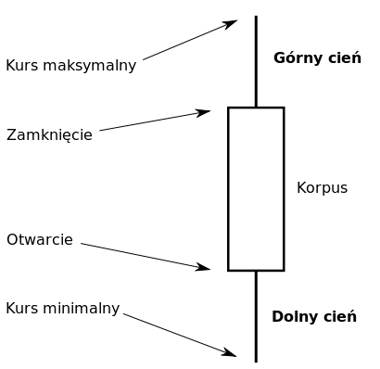
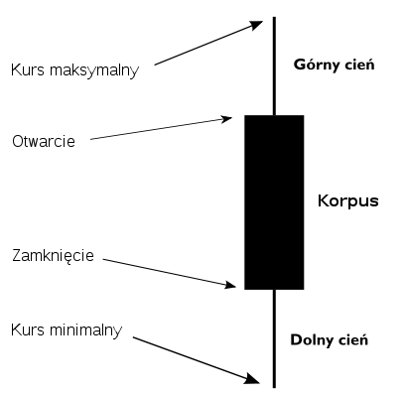
Formacje świecowe – świeca japońska
Notes:
Do zbudowania świecy japońskiej potrzebne są cztery elementy:
cena otwarcia z badanego okresu,
cena zamknięcia z badanego okresu,
najniższa cena z badanego okresu,
najwyższa cena z badanego okresu.
Ceny otwarcia i zamknięcia określają krańce korpusu świecy oraz jego barwę. Jeśli od początku badanego okresu cena wzrosła, korpus ma kolor biały z ceną otwarcia u dołu i zamknięcia u góry. W przeciwnym wypadku korpus jest czarny z ceną otwarcia u góry i zamknięcia u dołu. Ekstrema cenowe decydują o długości górnego i dolnego cienia.

Slide 6
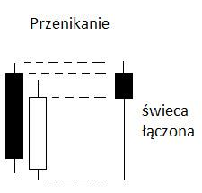

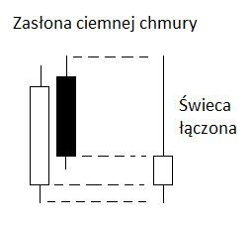


Formacje świecowe
Młot
Objęcie hossy
Spadająca gwiazda
Objęcie bessy
Notes:
Nie będe tu opisywał i tłumaczył formacji swiec powiem z grubsza o co z nimi chodzi. Formacje świecowe uważąne za jednym z najskuteczniejszych narzędzi analizy technicznej wykresów cen. Mają zastosowanie na wszystkich interwałach czasowych – im wyższy tym większe znaczenie dla danej formacji. Formacje swiecowe ddzielą się na dwie podstawowe grupy:
Formacje odwrócenia – gdzie dotychczasowy trend ustaje i zmienia kierunek
Formacje kontynuacji – gdy po okresie konsolidacji wcześniejszy ruch kierunkowy zostaje wznowiony.
Tak jak nazwy formacji sugerują pojawienie się ich w odpowiednich warunkach można spowdziewać się odwrócenia lub kontynuacji trendu.

Slide 7
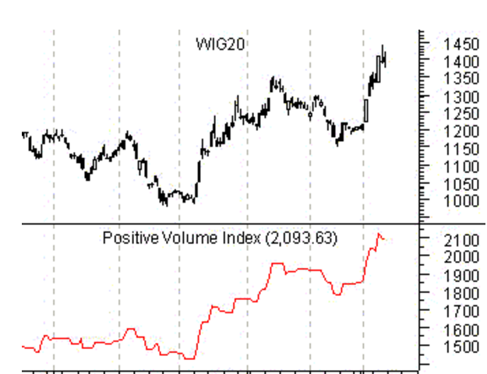
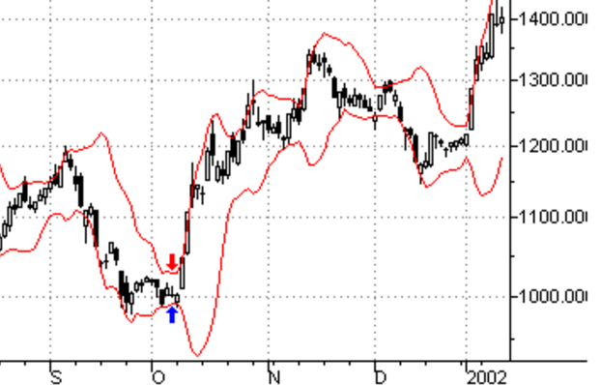
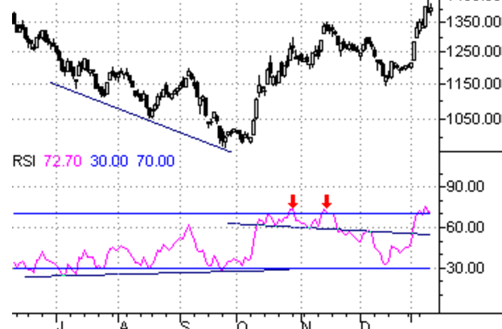
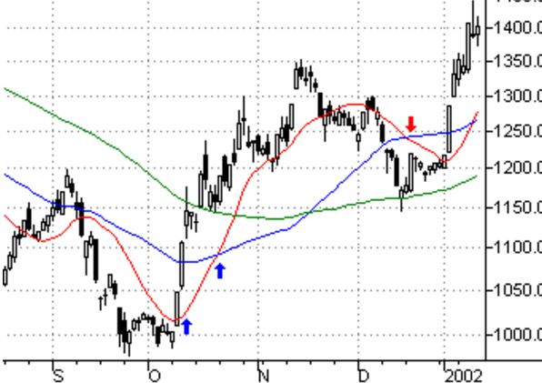
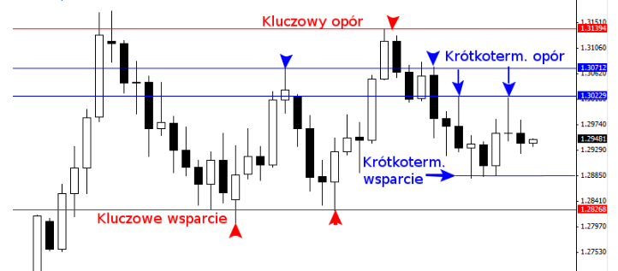
Wskazniki
Wstęgi Bollingera
RSI(Relative Strength Index)
Positive Volume Index (PVI)
Średnia ruchoma
Poziomy wsparcia i oporu
Notes:
Wskaźniki są narzędziami pomagającymi identyfikować stany rynkowe na bazie których generowane sa odpowiednie sygnały. Wskaźniki od strony technicznej najczęsciej są to wartości obliczane ne podstawie giełdowych danych liczbowych z przeszlości. Przedstawione wskazniki są to wskazniki z którytmi miałem jakąś styczność(cięzko powiedzieć żebyj je „znal”) i próbowałem ich używać i z ich pomocą podejmować decyzje.

Slide 8
Strategie
To sposób inwestowania.
Wykożystanie analizy technicznej
Kalkulacja ryzyka
Zarządzanie portfelem inwestycyjnym
Samokontrola
Notes:
Czym są strategie? W prosty sposób ujmując jest to sposób inwestowania uwzględniajacy wcześniej wymienione aspekty analizy technicznej ale nie tylko. Analiza techniczna w strategii to jeden z elementów podstawowych, ale jedyny któym chciałbym się zająć w pracy. Na podstawie otrzymanych danych ze wskaznikow oraz świec jes.. Dodatkowo bardzo wanym elementem jest kalkulacja ryzkyka ponieważ, inwestowanie wiąże się ze stratami są one nieuniknione, kwestia taka by bilans strat i zysków był dodani, jednak nie zawsze tak jest dlatego nie powinny byc podejmowane decyzje powyżej jakiegoś progu ryzyke jakie inwestor jest w satanie „przezyc”. Kolejny rzecz to zarządzanie portfelem czyli przykladowo jakie kwoty maksymalnie mają byc inwestowane w jakich sytacjach, kwestie zabezpieczenia potencjalnych strat etc, oraz samoktrola by nie probowac sie „odkuc”.
.

Slide 9
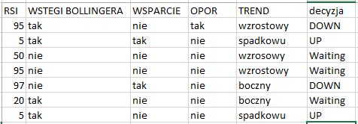
Algorytmy
Analiza i zapoznanie się z wybranymi strategiami.
Zaimplemetnowanie strategii i analiza algorytmów
Analiza wyników, porównanie algorytmów.
Notes:
Tutaj zaczyna się wykorzystanie informatyki i umiejetnosci programowania oraz analizy. Na podstawie otrzymanych wynikow ze siwec oraz wskaznikow jest sie w stanie podjąć decyzję inwestycyjną bądź podjęcie takiej decyzji wspomoc. Przykładowo próg RSI wynosi pow 95, świeca przebiła górną wstęge Bollingera Strategia, oraz zbliża się do poziomu oporu, trend prawdpoodobnie ulegnie zmianie z wzrostowego na spadkowy więc wyprzedajemy. Jest pewnego rodzaju algorytm więc można ją przenieść na kod i spróbowac wykonać za pomoca komputera. Przedstawiony algorytm jest duzym uogólnieniem ponieważ liczy się również na przykład jak gwałtownie cena osiąga poziom sygnalizowany przez wskaznik.Skutczność każej zaimplementowanej strategii można określić na podstawie danych z przeszłości porównując działanie jakie sugeruje strategia z rzeczywistym zachowaniem rynku.

Slide 10
Systemy decyzyjne?
Wykorzystanie poprzednio zaimpolemetnowanych algorytmów przy wykorzystaniu systemów deycyzyjnch?
Sieci neuronowe
Drzewa decyzyjne
Logika rozmyta
Notes:
Wczesniej zaimplementowane algorytmy będą zwracać jakieś wyniki, te wyniki mogą zostać wykorzystane przez systemy decyzyjne np sieci neuronowe które na ich podstawie będą się uczyły, również zame wyniki wskaznikow mogą byc interpretowane nie tylko wyniki strategii. Na podstawie dużej ilości danych prawodpodobnie bylibyśmy w stanie conajmniej wspomoć proces decyzyjny inwestora. Ten aspekt wydaje się najciekawszy ponieważ kto by nie chciał mieć systemu ktory grałby skutecznie na giełdzie? Na ta chwilę nie wiem system decyzyjny wykorzystac . A może porownanie wybranych metod?

